Slide 1

Live de Python #63
Raça - Deu branco (2014)
Orientação a objetos #3

Slide 2

https://www.catarse.me/pyladies_na_python_brasil_14_2018

Slide 3
Ajude a Live de Python
apoia.se/livedepython
picPay: @livedepython

Slide 4
Roteiro
Encapsulamento
Composição
Primeiros __dunders__ (Métodos mágicos)
__new__
__init__
__del__
__str__
Super

Slide 5
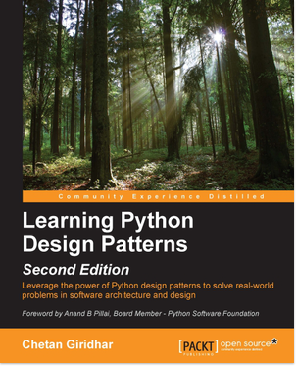
Encapsulamento (v1)
Pra Giridhar, encapsulamento é:
Atributo oculto do mundo, estado privado
Clientes da classe não podem modificar o Atributo
Por convenção devemos colocar ‘_atributo’

Slide 6
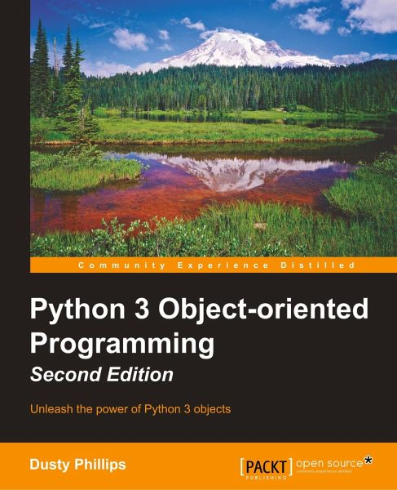
Encapsulamento (v2)
Pra Philips, encapsulamento é diferente de “ocultar” informações, é mais abrangente do que isso.
Imagine que você coloque uma carta em uma cápsula do tempo. Se você enterrar ela, a mensagem vai estar oculta, já se a garrafa não for enterrada e for transparente. Você vai conseguir visualizar

Slide 7
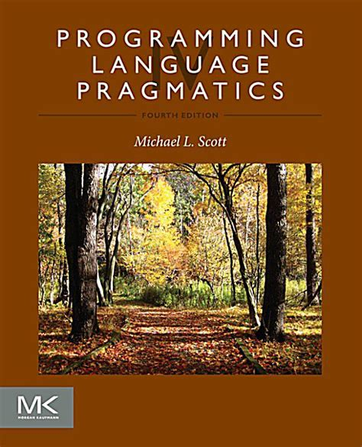
Encapsulamento (v3)
A resposta de Scott é:
Mecanismos de encapsulamento permitem ao programador agrupar dados e as sub-rotinas que operam neles juntos em um único lugar, e ocultar detalhes irrelevantes dos usuários de uma abstração.

Slide 8
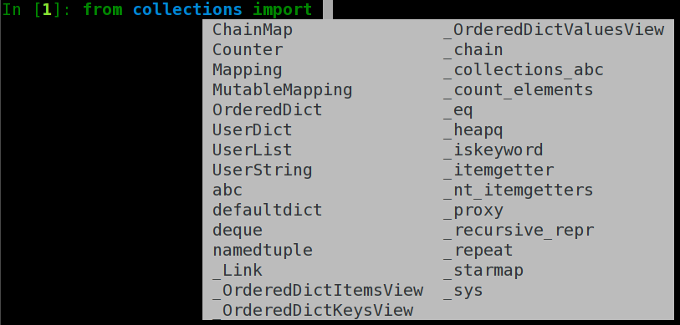
Encapsulamento (Módulo)

Slide 9
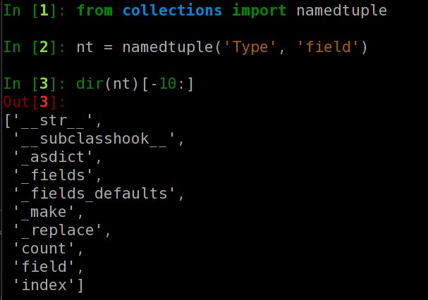
Encapsulamento (Objeto)

Slide 10
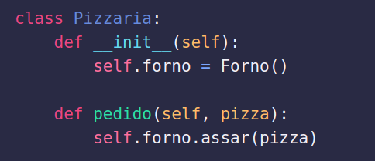
Composição
Composição é uma maneira de “ligar” objetos sem herança.
Ou seja, se os tipos não “são filhos” (estendem o mesmo tipo) essa é a maneira usada para ligar classes.
A Pizzaria faz uso do forno, mas a pizzaria não é um tipo de forno

Slide 11
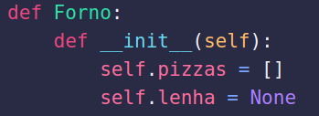
Composição
Esse exemplo foi extremamente “radical” porém, qualquer tipo de objeto que fosse definido dentro da classe, que não fosse passado por parâmetros. Seria denominado composição.

Slide 12
Fica a questão
Quem interage com a pizzaria quer saber ou tem necessidade de visualizar o forno?

Slide 13
__dunders__ - Métodos especiais
Bom, viemos até aqui empurrando com a barriga certas coisas como __init__.
Vamos discutir alguns métodos especiais para customização do nosso objeto
https://docs.python.org/3/reference/datamodel.html

Slide 14
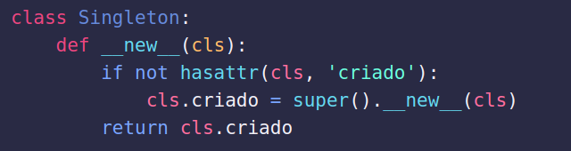
__init__ Vs. __new__
Muitos chamam o __init__ de construtor, quando na verdade ele é o inicializador. Já o __new__ é construtor.
Geralmente, quase nunca, o __new__ deve ser alterado. Mas, vamos olhar como eles funcionam.

Slide 15
__new__
Chamado para criar uma nova instância de classes cls. __new __ () é um método estático (mas é um caso especial, não precisa de @staticmethod) que usa a classe da qual uma instância foi solicitada como seu primeiro argumento.
(...)
O valor de retorno de __new __ () deve ser a nova instância de objeto (geralmente uma instância de cls).

Slide 16
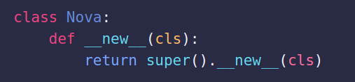
__new__
Implementações típicas criam uma nova instância da classe invocando o método __new __ () da superclasse usando super() .__ new __ (cls [, ...]) com argumentos apropriados e modificando a instância recém-criada conforme necessário antes de retorná-la.

Slide 17
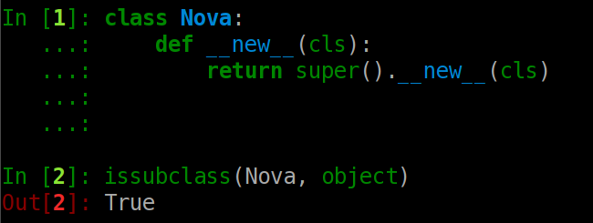
__new__
Implementações típicas criam uma nova instância da classe invocando o método __new __ () da superclasse usando super() .__ new __ (cls [, ...]) com argumentos apropriados e modificando a instância recém-criada conforme necessário antes de retorná-la.

Slide 18
__init__
Chamado depois que a instância foi criada por __new__, mas antes de ser retornada a quem a invocou.
batatinhas = Fritas()
Fitas.__new__()
super().__new__(cls)
Fritas.__init__()

Slide 19
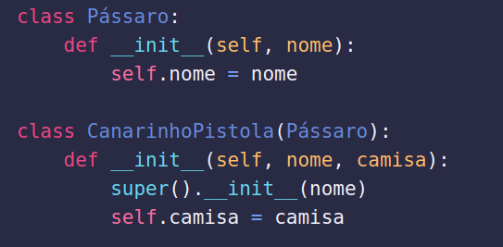
super()
Contudo, a sintaxe do super vem a tona agora. Quando estamos falando de herança, a sub-classe deve chamar o __init__ da super classe, ou de sua classe Pai.
Ou seja, o super, tem a função de chamar o método definido na super classe

Slide 20
__init__
__new __ () e __init __ () trabalham juntos na construção de objetos (__new __ () para criá-lo, e __init __ () para customizá-lo)
OBS:
nenhum valor não-None pode ser retornado por __init __ (); isso fará com que um TypeError seja aumentado em tempo de execução.

Slide 21
__del__ - O finalizador
Chamado quando a instância está prestes a ser destruída. Isso também é chamado de finalizador ou (indevidamente) um destruidor. Se uma classe base tiver um método __del __ (), o método __del __ () da classe derivada, se houver, deverá chamá-lo explicitamente para garantir a exclusão adequada da parte da classe base da instância.
Ou seja:
O que vai acontecer antes do objeto ser de fato destruído

Slide 22
__str__ - A representação em string
Chamado por str (objeto) e as funções internas format () e print () para calcular a representação de string “informal” ou muito bem imprimível de um objeto. O valor de retorno deve ser um objeto de string.

Slide 23
Sério, vamos implementar a fila outra vez

Slide 24


